Slide 1
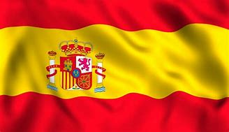
Mobilność uczniów GRAN CANARIA 20-27.05.2023
Szkoła Podstawowa im. Marii Konopnickiej w Mrokowie
C.E.I.P Leon y Castillo – Las Palmas de Gran Canaria

Slide 2
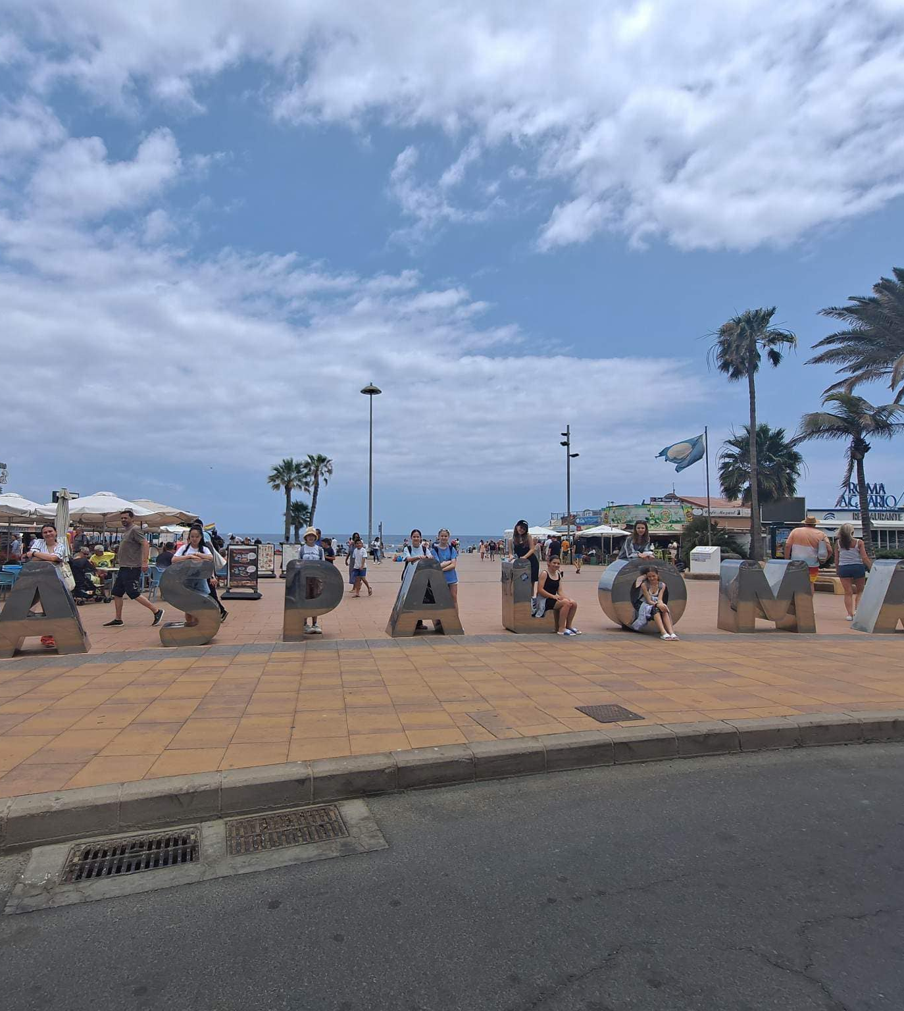
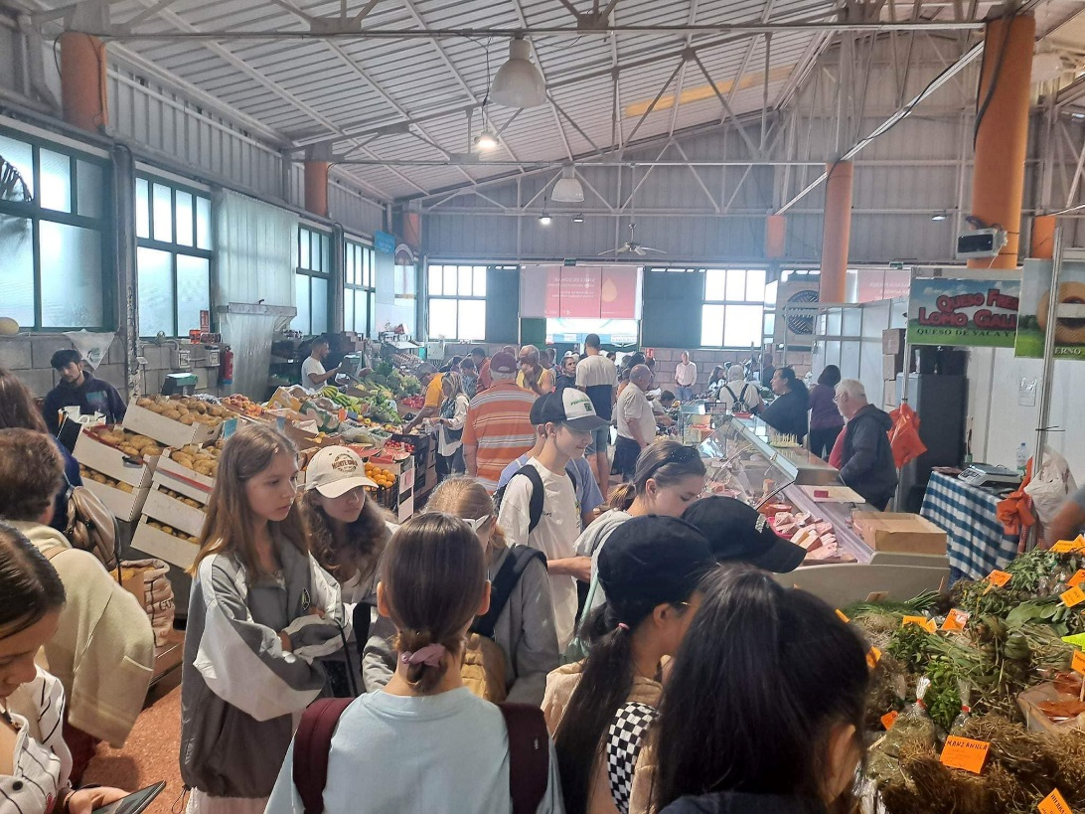
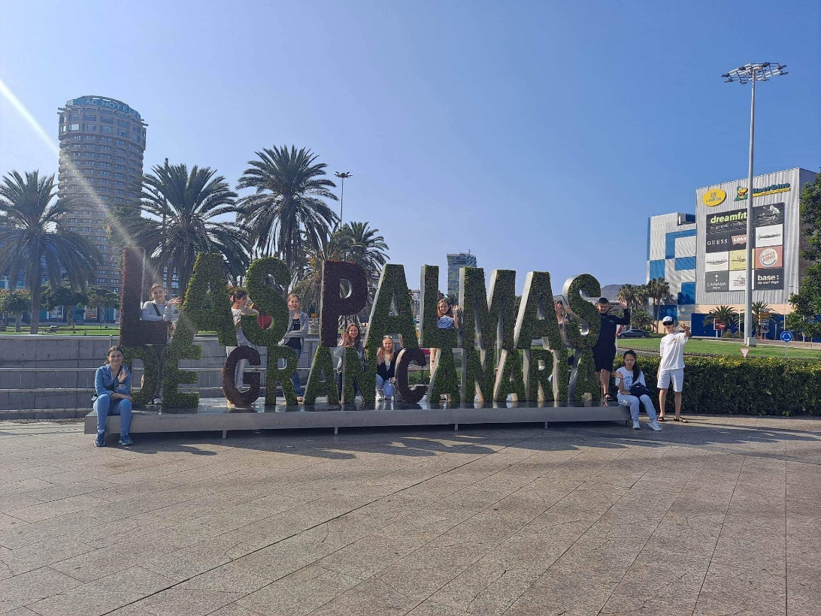
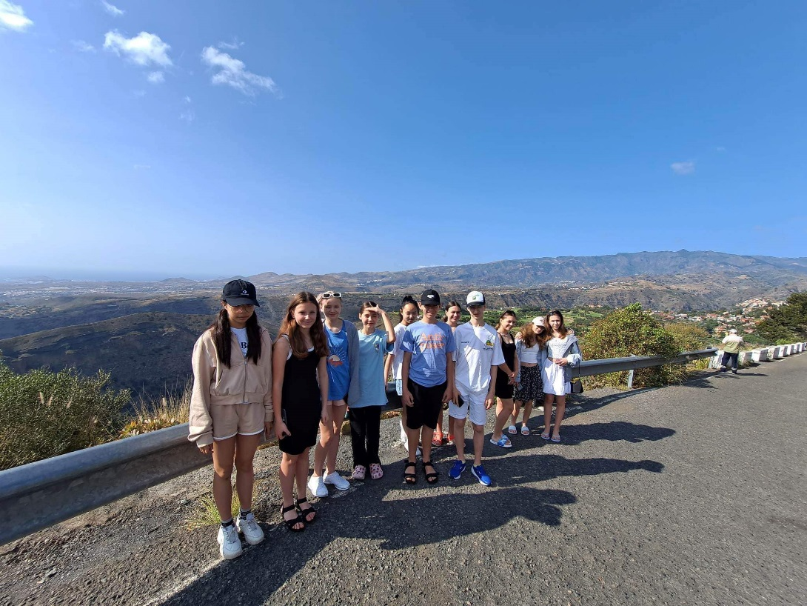
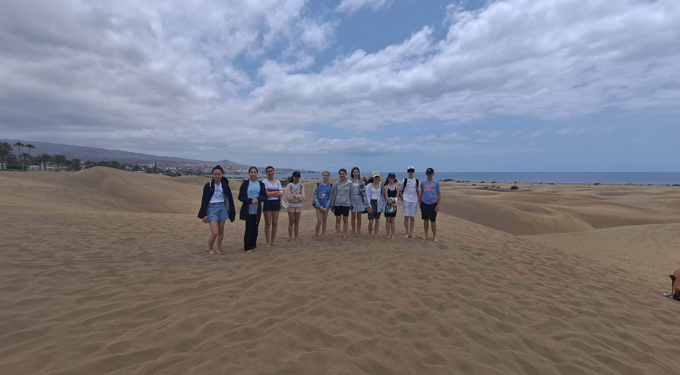
Kolejny wyjazd w ramach Akredytacji Erasmus+. Uczniowie klas 6. po całodziennej podróży pociągiem, a następnie samolotem✈️ dotarli do miejscowości Las Palmas na Gran Canarii.
Pierwszego dnia pobytu udaliśmy się na wycieczkę na południe wyspy.
Na początku wjechaliśmy na szczyt wygasłego wulkanu, gdzie podziwialiśmy krater Caldera de Bandama oraz przepiękną panoramę okolicy. Zatrzymaliśmy się też w kilku niewielkich miejscowościach, aby poznać życie lokalnej społeczności. W Santa Brigida spacerowaliśmy po targu, gdzie można było kupić wiele typowych dla Gran Canarii produktów.
Największą atrakcję dzisiejszego dnia były wydmy Dunas de Maspalomas, wzdłuż których rozciąga się linia brzegowa oceanu. Są one niesamowitym parkiem przyrody udostępnionym częściowo dla turystów, dlatego też mogliśmy pospacerować po tym piaszczystym terenie i podziwiać imponujące widoki. Następnie udaliśmy się na plażę w Maspalomas, gdzie złapaliśmy trochę słoneczka i kąpaliśmy się w oceanie.
Po powrocie do Las Palmas przeszliśmy się nadmorską promenadą. Nie obyło się też bez zakupu pamiątek w okolicznych sklepikach. To był dzień pełen atrakcji !

Slide 3
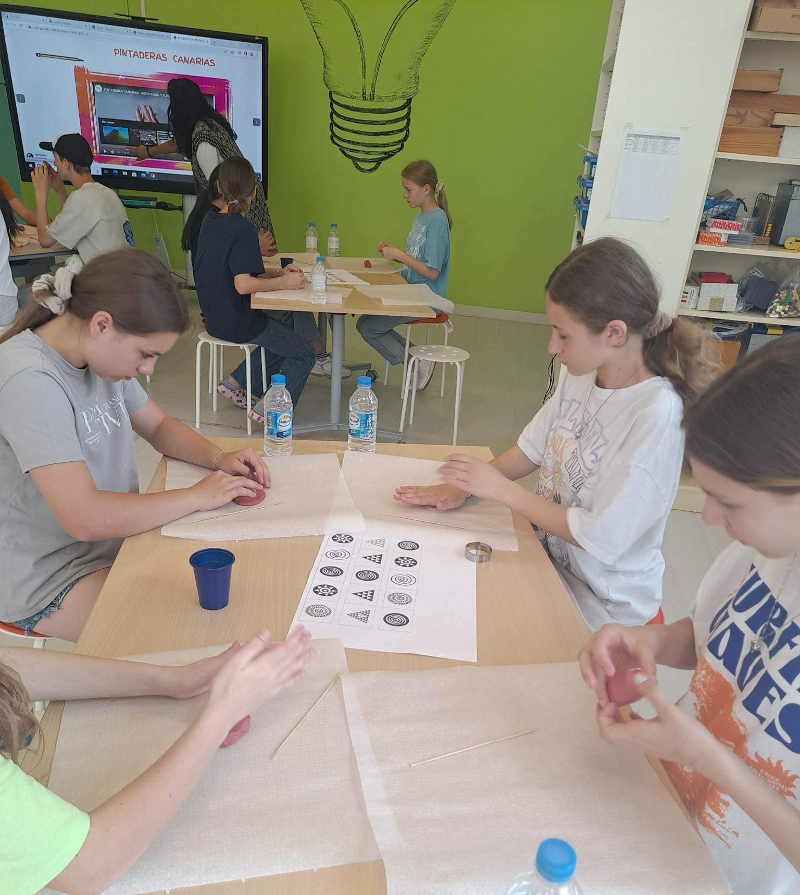
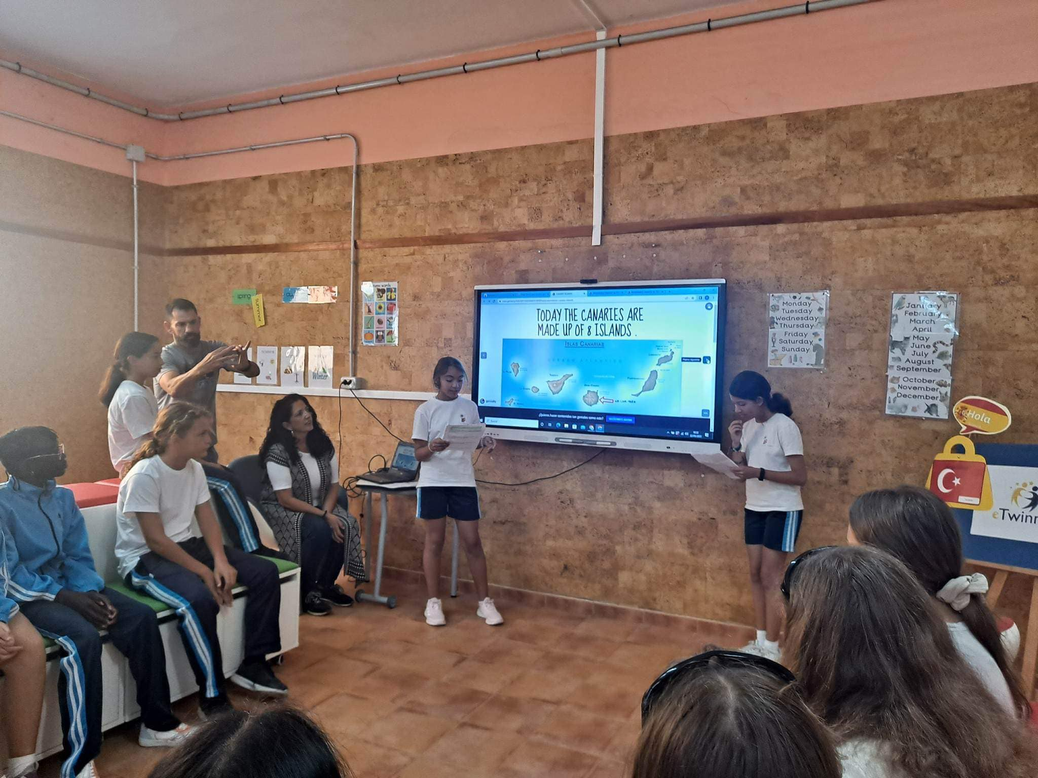
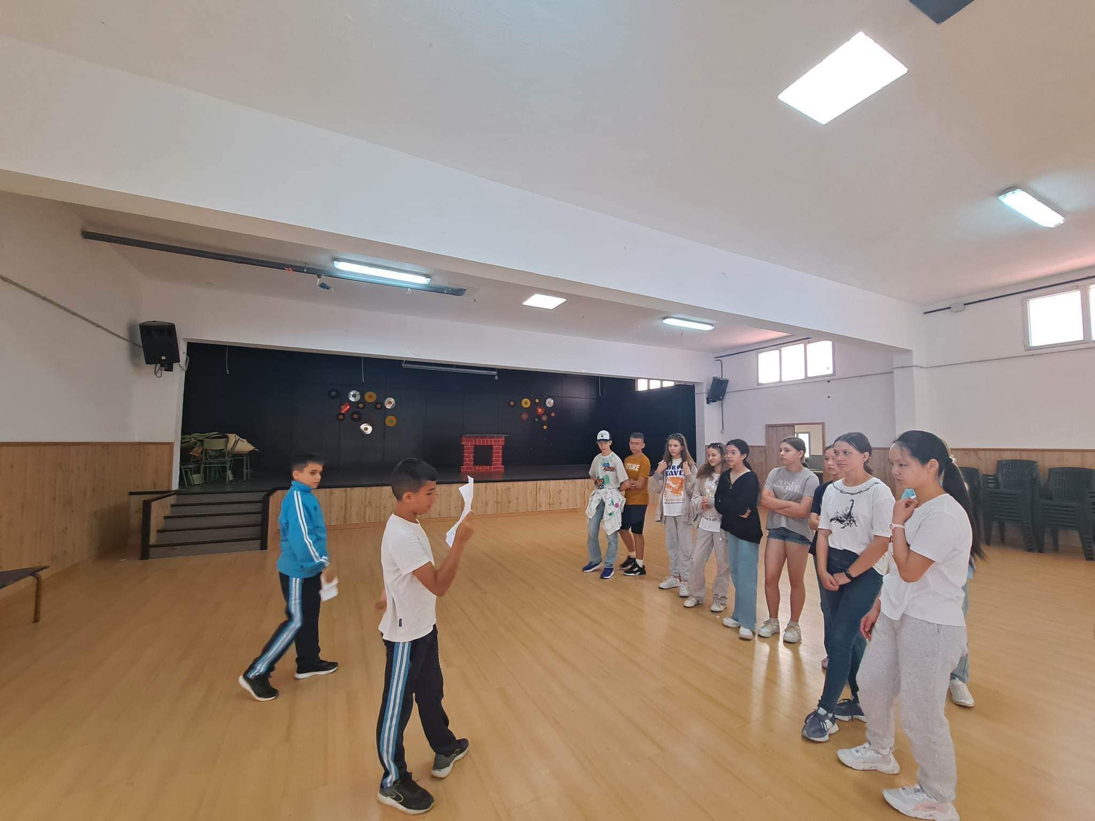
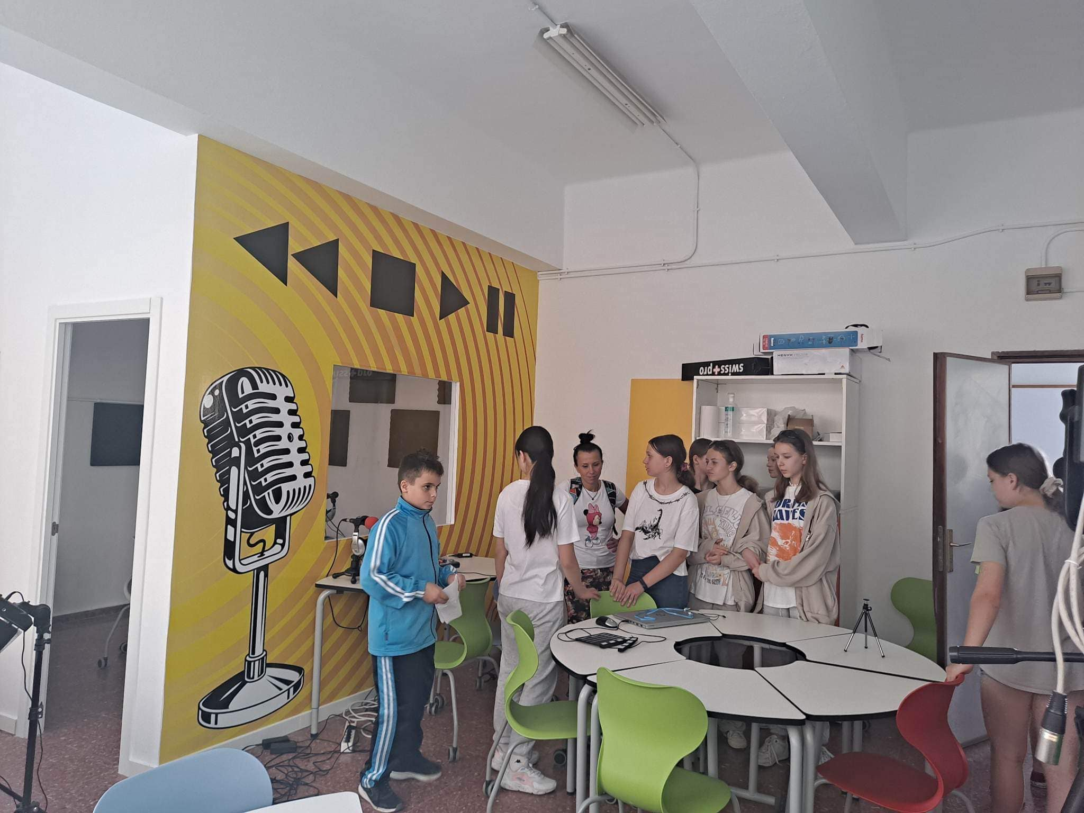
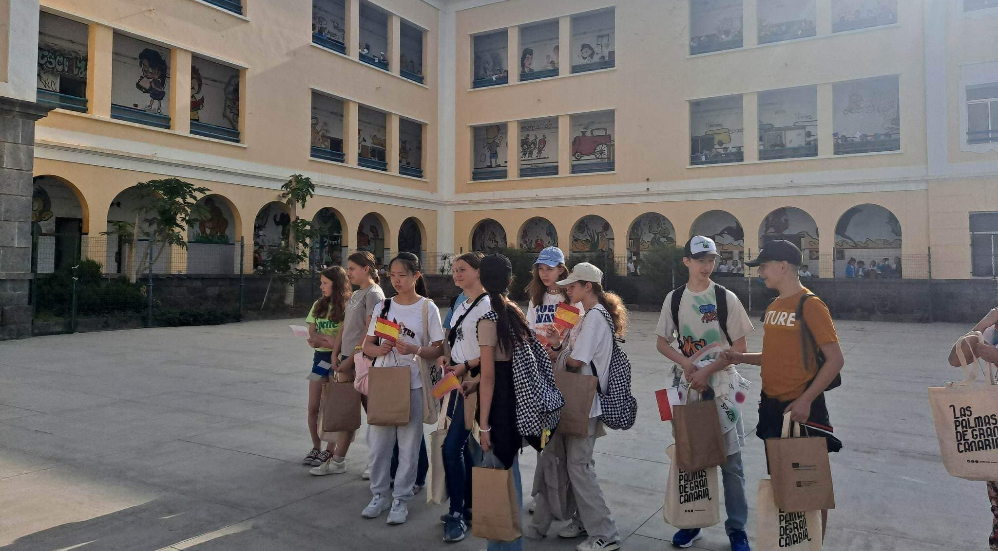
Drugiego dnia naszej mobilności mieliśmy spotkanie w szkole partnerskiej CEIP LEON Y CASTILLO, gdzie zostaliśmy bardzo ciepło przywitani przez wszystkich uczniów szkoły, a każdy z nas otrzymał drobny upominek.
Następnie nasi koledzy oprowadzili nas po szkole i przekazali informacje o sobie i o samej wyspie Gran Canaria. My również przedstawiliśmy siebie, nasz kraj i szkołę🇵🇱. Kolejnym zadaniem, z jakim się zmierzyliśmy, było wykonanie pintaderas – stempli, jakich używali rdzenni mieszkańcy Wysp Kanaryjskich.
Po lunchu zjedzonym w szkole udaliśmy się promenadą na stare miasto, gdzie zwiedziliśmy muzeum Krzysztofa Kolumba.

Slide 4
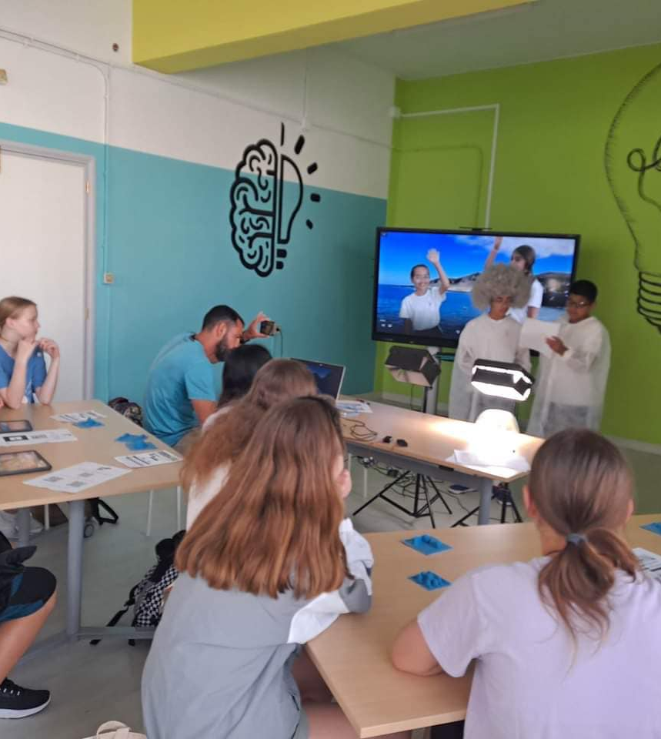
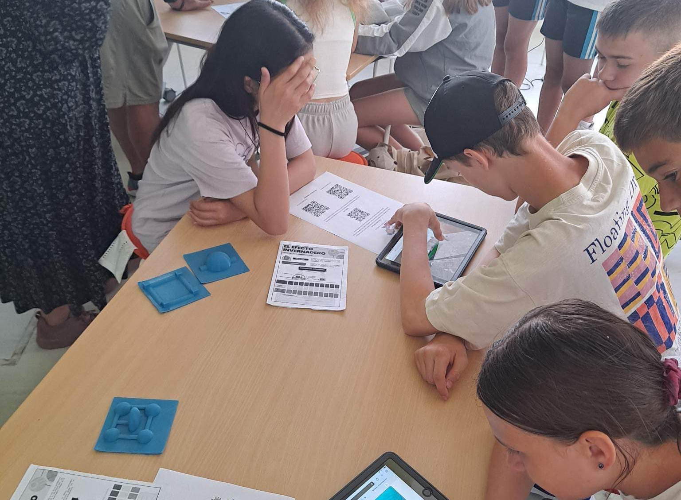
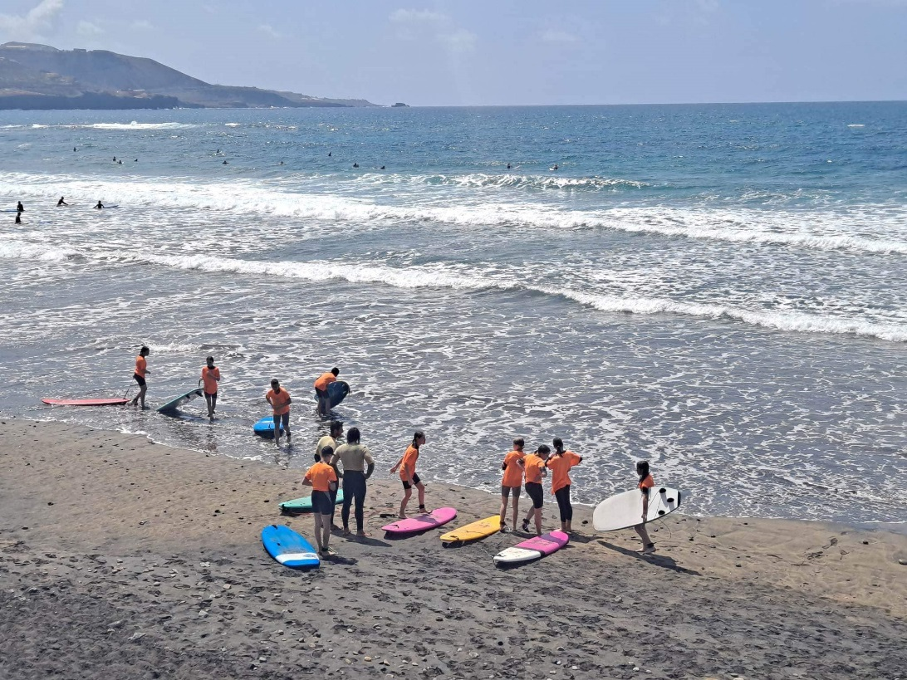
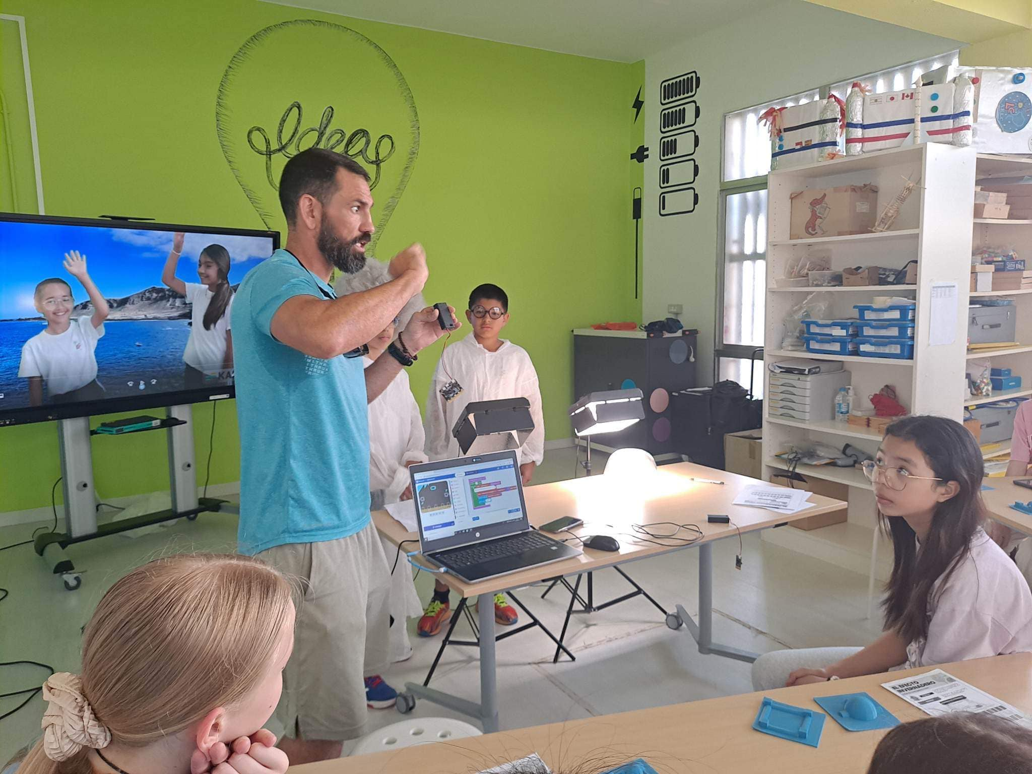
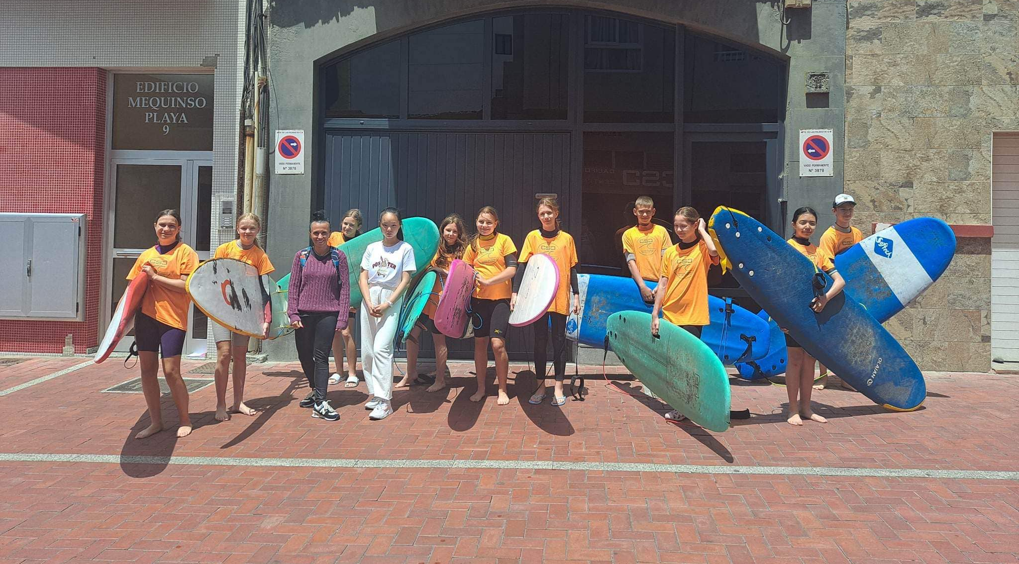
Trzeci dzień mobilności na Gran Canarii obfitował w liczne atrakcje.
Rano udaliśmy się do szkoły partnerskiej CEIP Leon y Castillo, gdzie uczestniczyliśmy w ciekawym eksperymencie, który miał nam przybliżyć zjawisko efektu cieplarnianego i jego wpływ na zmiany klimatu.
Następnie wraz z uczniami hiszpańskimi braliśmy udział w zajęciach komputerowych i doskonaliliśmy umiejętność kodowania i projektowania 3D.
Kolejną aktywnością, w myśl zasady „w zdrowym ciele zdrowy duch”, były zajęcia na szkolnym basenie. Pływanie, skoki i zabawy w wodzie to nie tylko forma spędzania wolnego czasu, ale też możliwość zadbania o formę i kondycję fizyczną.
Po zajęciach zorganizowanych przez szkołę goszczącą udaliśmy się na naukę surfowania, gdzie przez dwie godziny próbowaliśmy opanować podstawy tego sportu. Szło nam całkiem dobrze, a niektórym z nas udało się nawet stanąć na desce. Było to dla nas nowe doświadczenie, dlatego też byliśmy bardzo podekscytowani zdobyciem nowych umiejętności.
Zmęczeni, ale jakże szczęśliwi, wróciliśmy do hotelu.

Slide 5
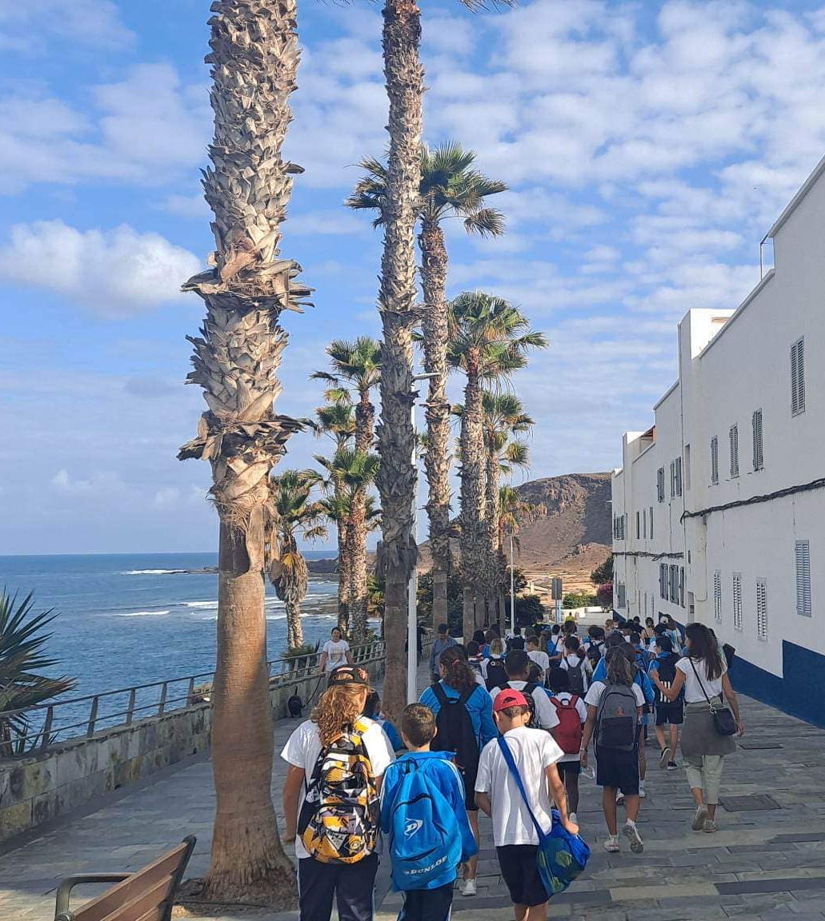
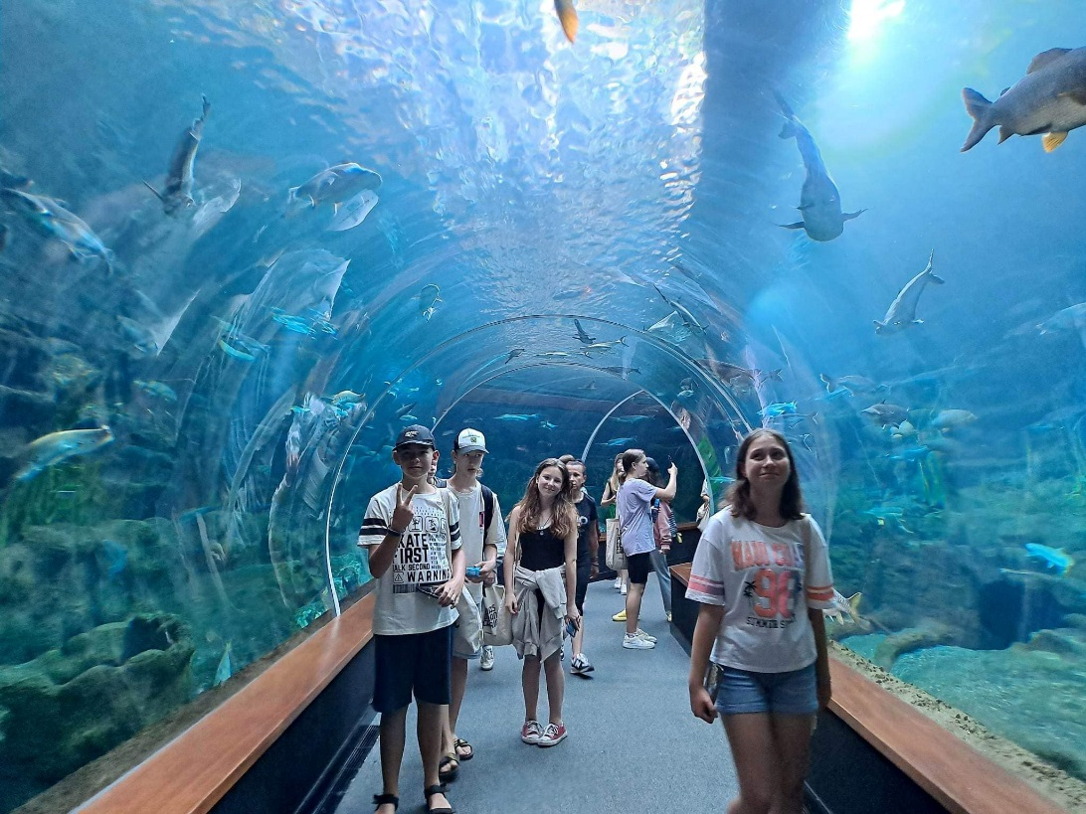
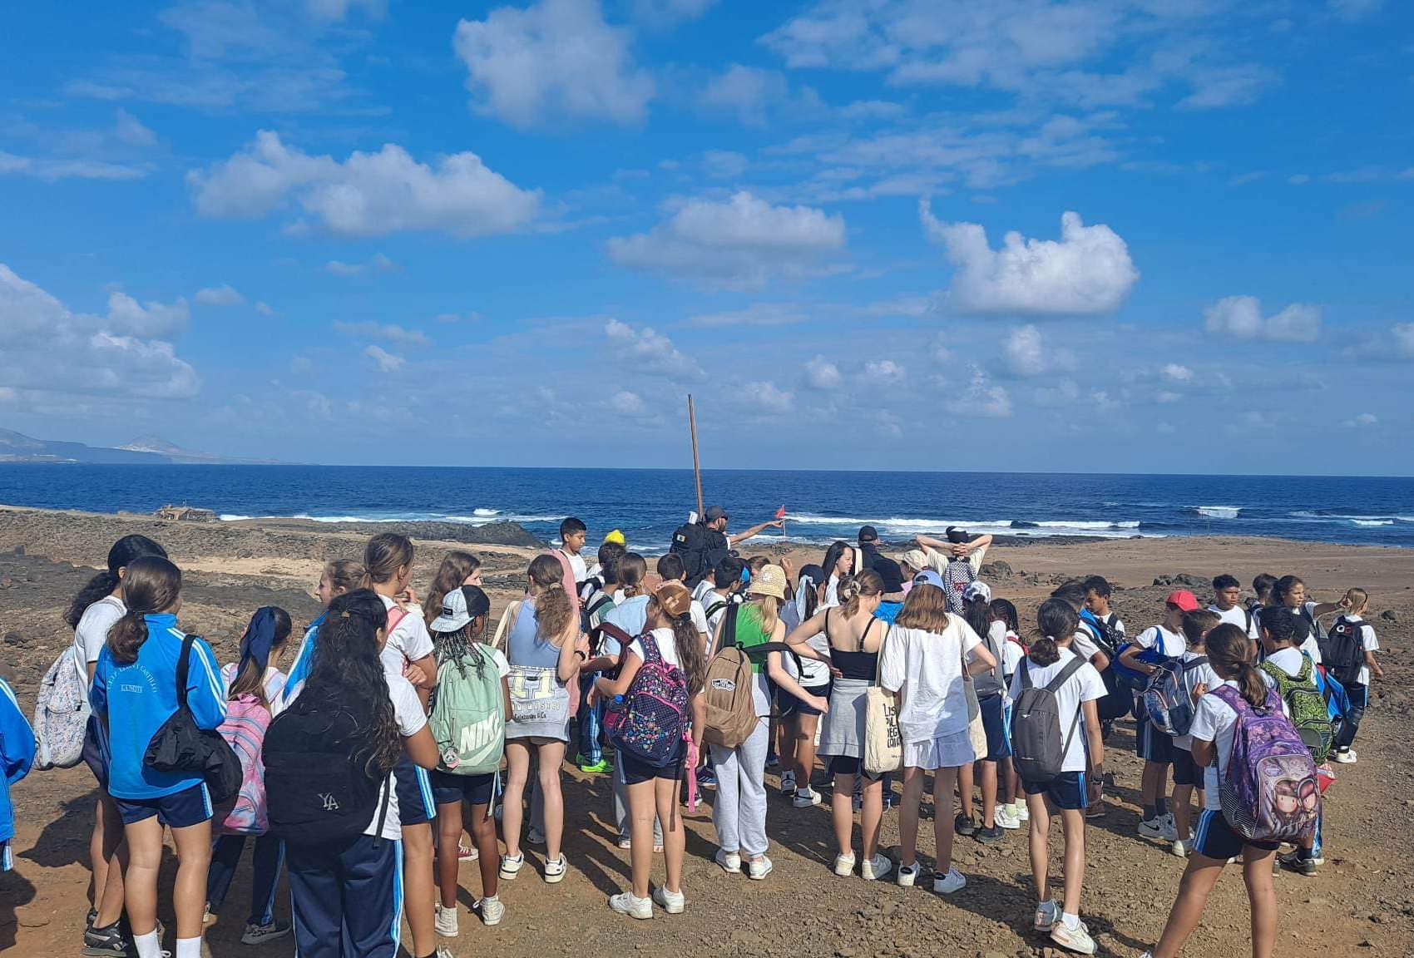
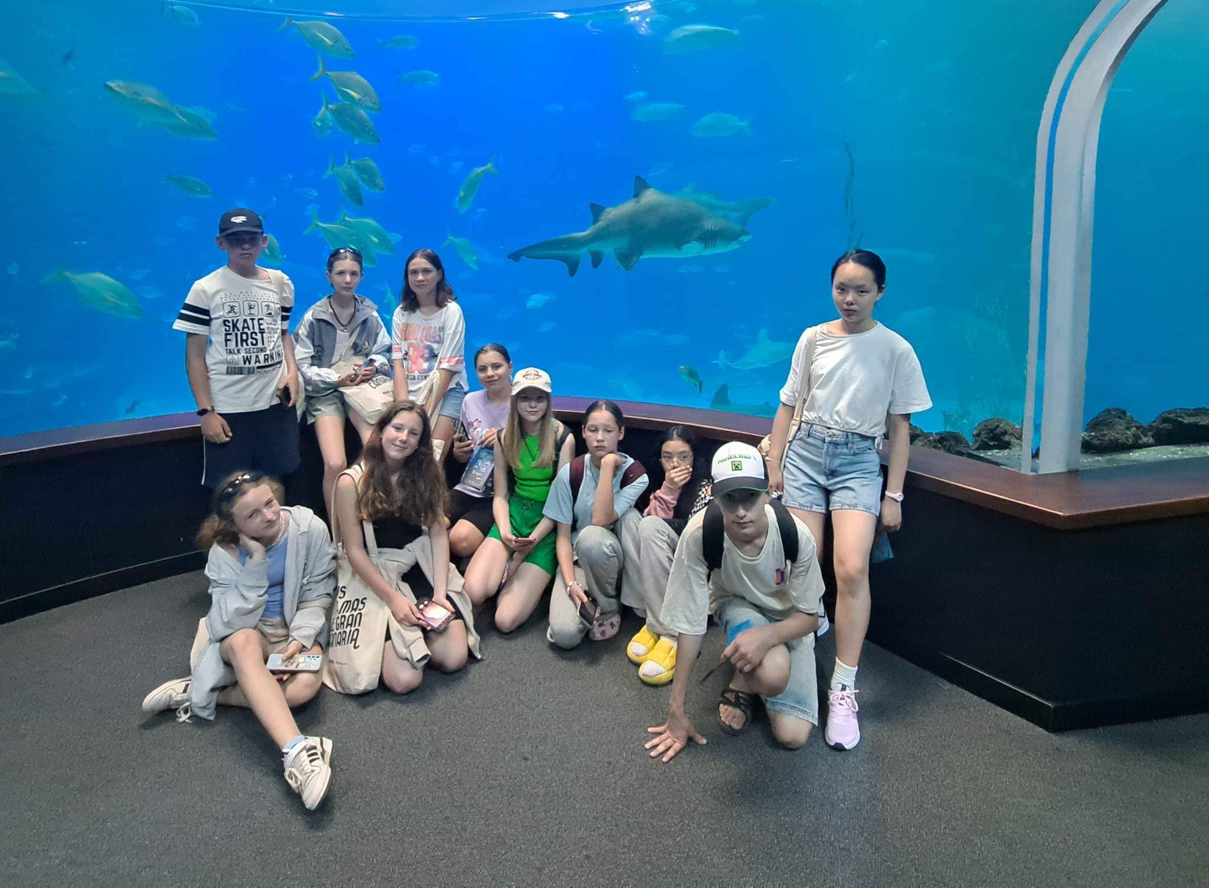
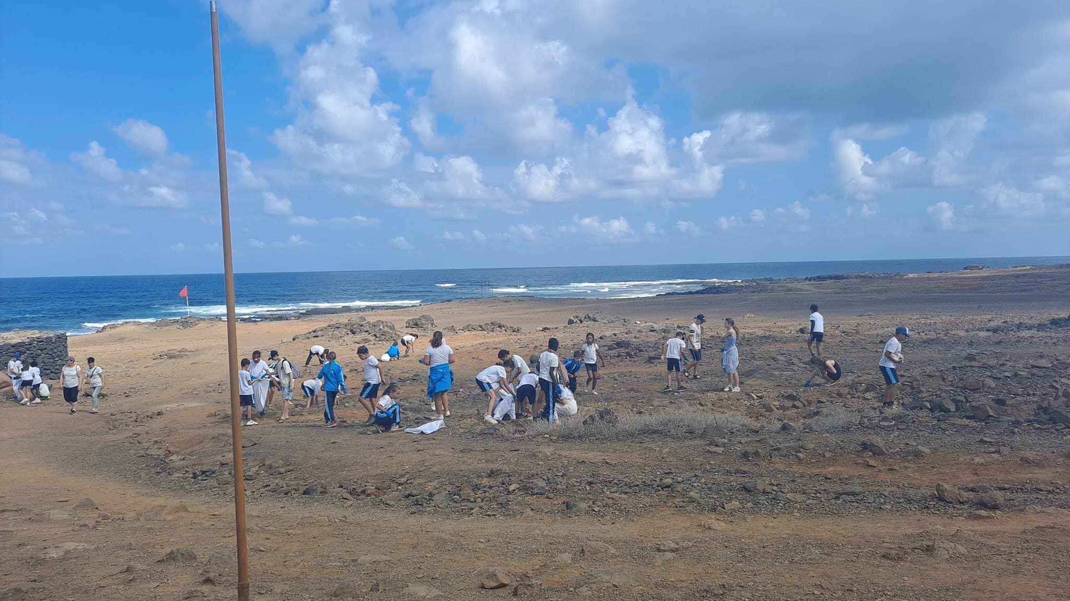
Czwartego dnia wyjazdu Erasmus+ wybraliśmy się z uczniami i nauczycielami szkoły CEIP Leon y Castillo, na pieszą wycieczkę wzdłuż brzegu wyspy, do Parku Krajobrazowego El Confital. Podczas drogi podziwialiśmy piękne widoki, charakterystyczne ukształtowanie terenu i roślinność typową dla Gran Canarii. Zadanie, które nam przydzielono podczas wyprawy, polegało na posprzątaniu okolicy. To niewiarygodne, że nawet w takim miejscu ludzie zostawiają po sobie tyle śmieci!
Po lunchu w szkole i krótkim odpoczynku udaliśmy się na plażę, gdzie spędziliśmy miło czas bawiąc się i chłodząc w oceanie.
Po południu poszliśmy do oceanarium Poema del Mar, gdzie podziwialiśmy różne gatunki zwierząt wodnych i lądowych, żyjących w dżungli, na plaży i w głębinach morskich. Dzień zakończyliśmy pysznymi lodami.

Slide 6
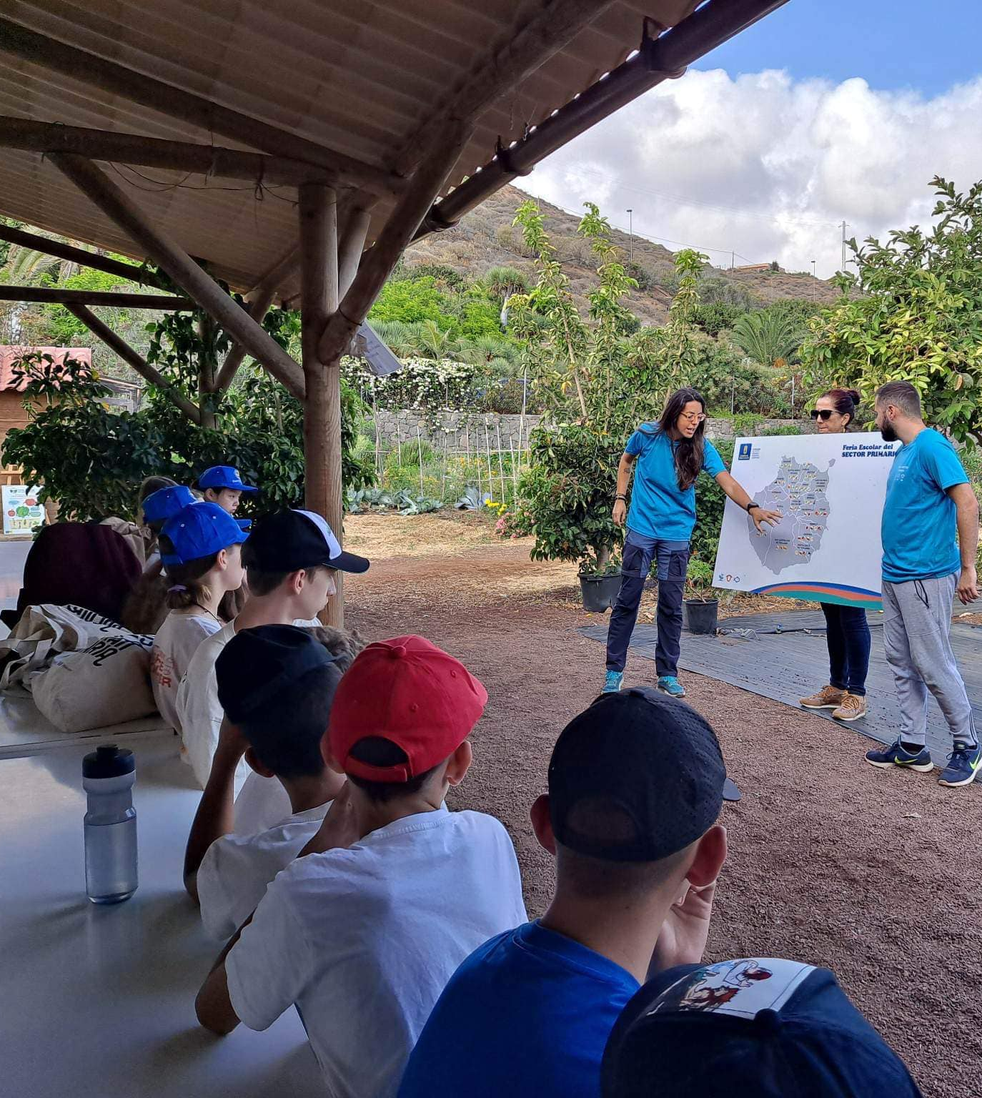
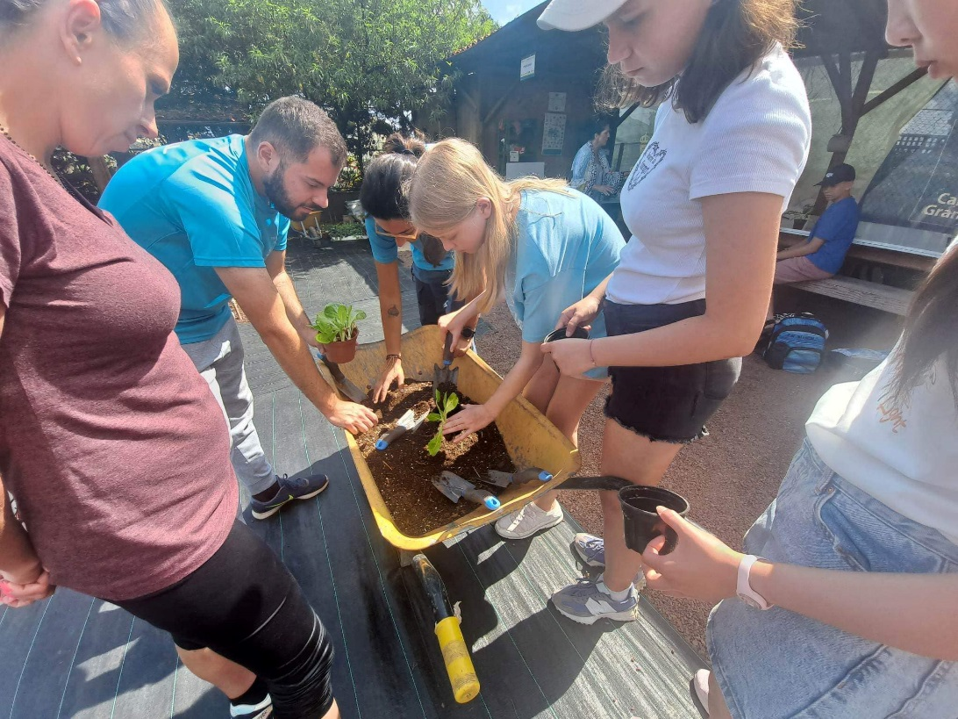
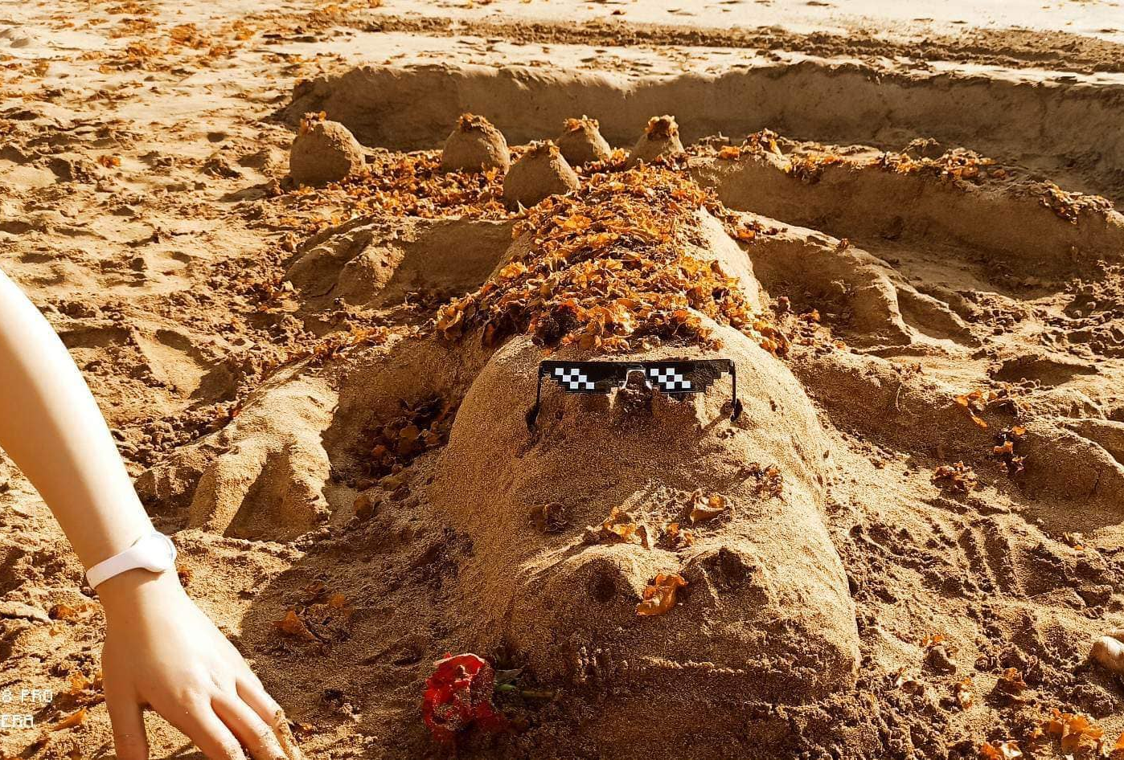
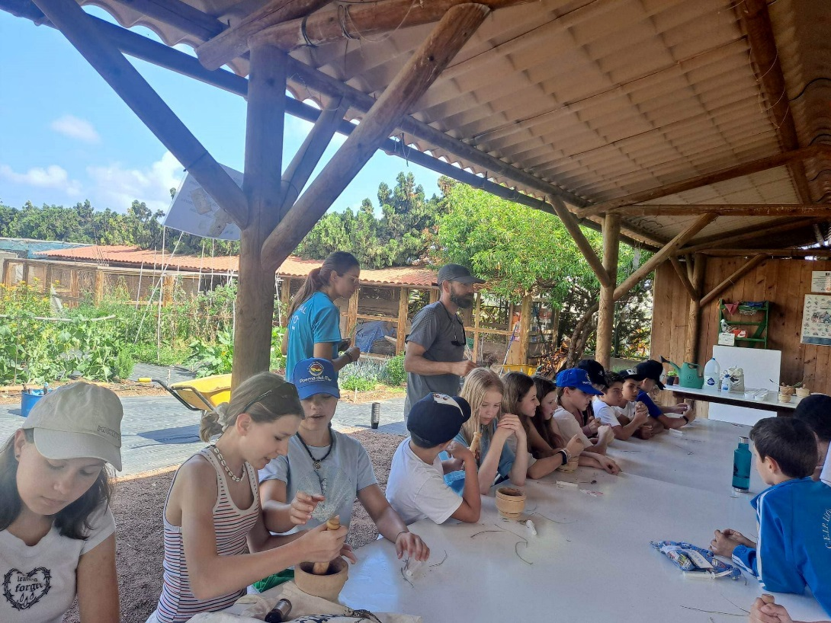
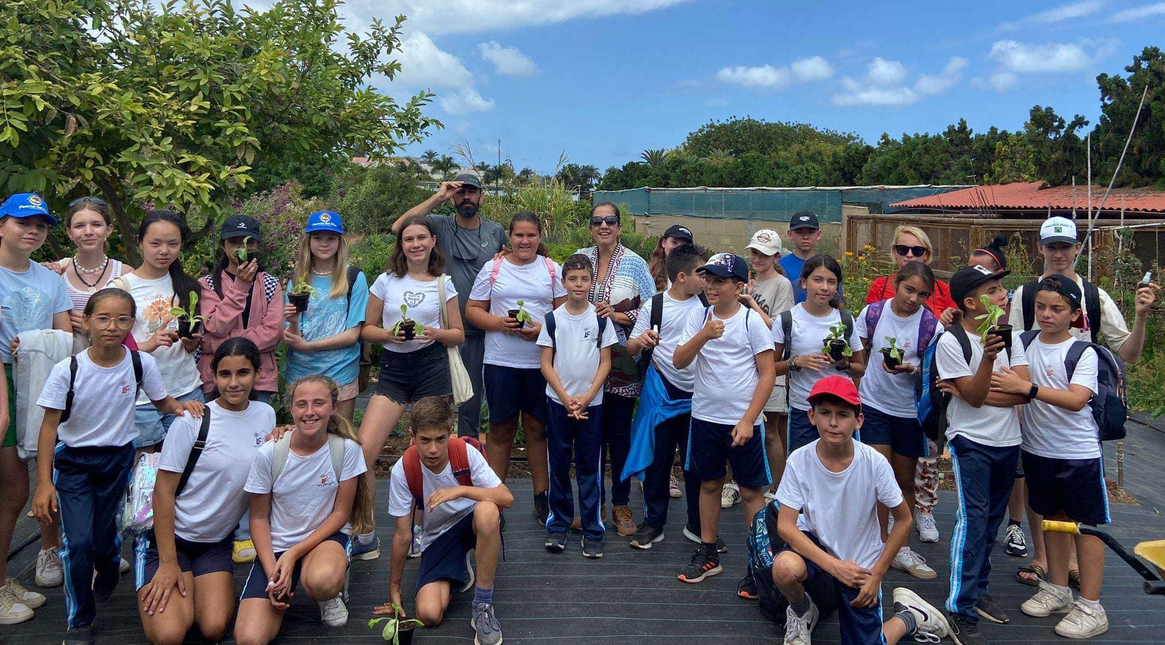
Piątego dnia naszej mobilności na Gran Canarię, wybraliśmy się na agrofarmę ekologicznych upraw, gdzie dowiedzieliśmy się, jakie gatunki roślin i drzew występują na wyspie, a także poznaliśmy cykl wzrostu ziemniaka i jego odmiany (na Gran Canarii jest ich aż 45).
Następnie posadziliśmy swoją własną sałatę i zrobiliśmy perfumy z lawendy. Po krótkim odpoczynku razem z hiszpańskimi kolegami graliśmy w grę terenową, której celem było rozwiązanie zagadki i odnalezienie odpowiedniej rośliny. Nasz pobyt na farmie zakończyliśmy odwiedzeniem pola bananowców.
Po obiedzie zjedzonym w szkole partnerskiej wybraliśmy się na plażę, gdzie przeprowadzony został konkurs na najpiękniejszą budowle z piasku. To był naprawdę ciekawy dzień.

Slide 7
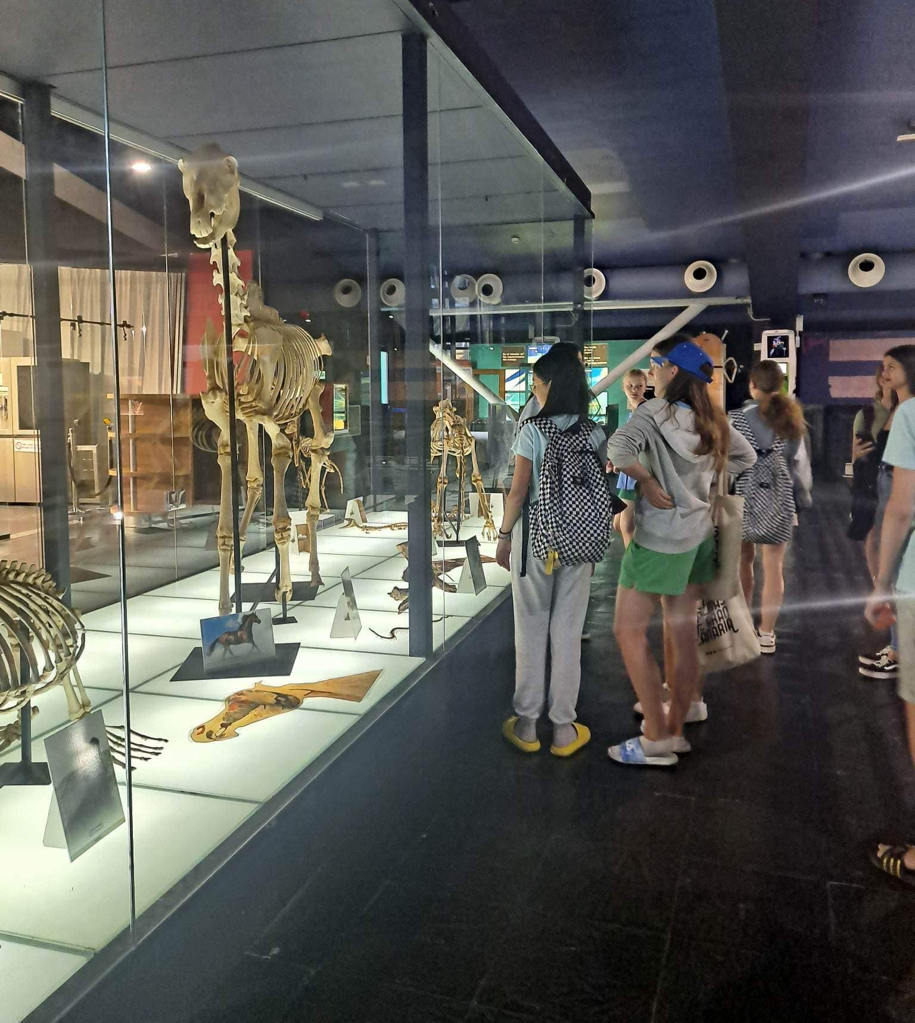
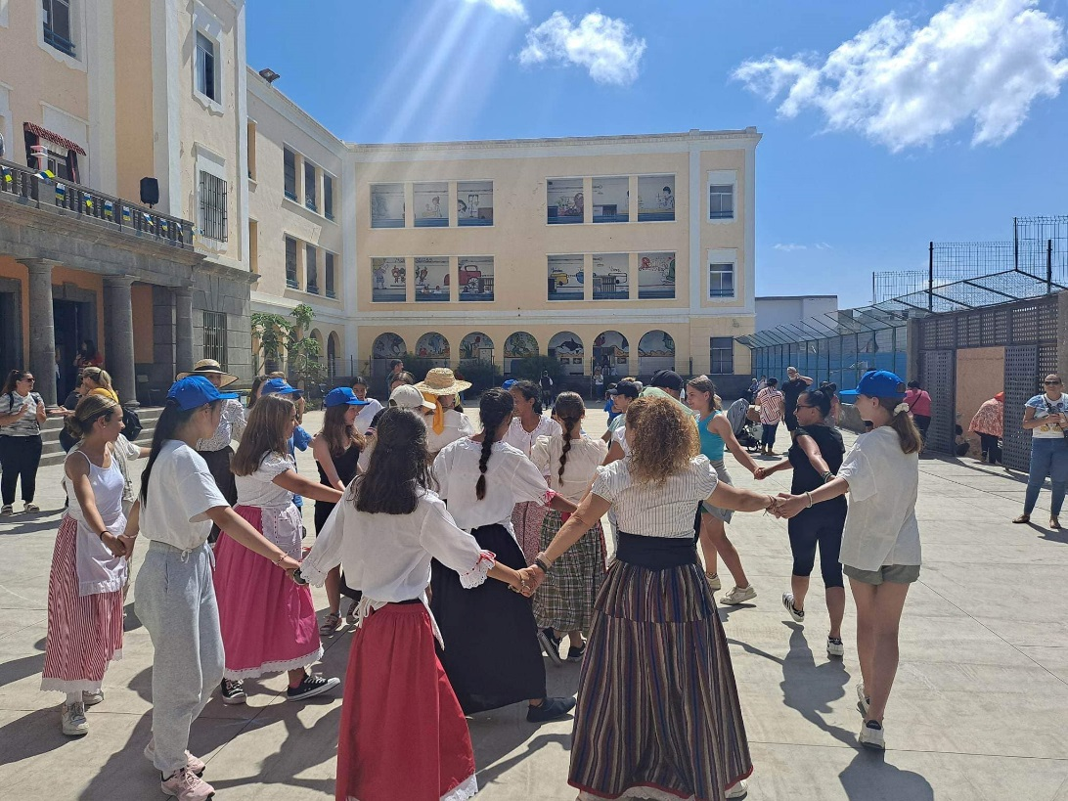
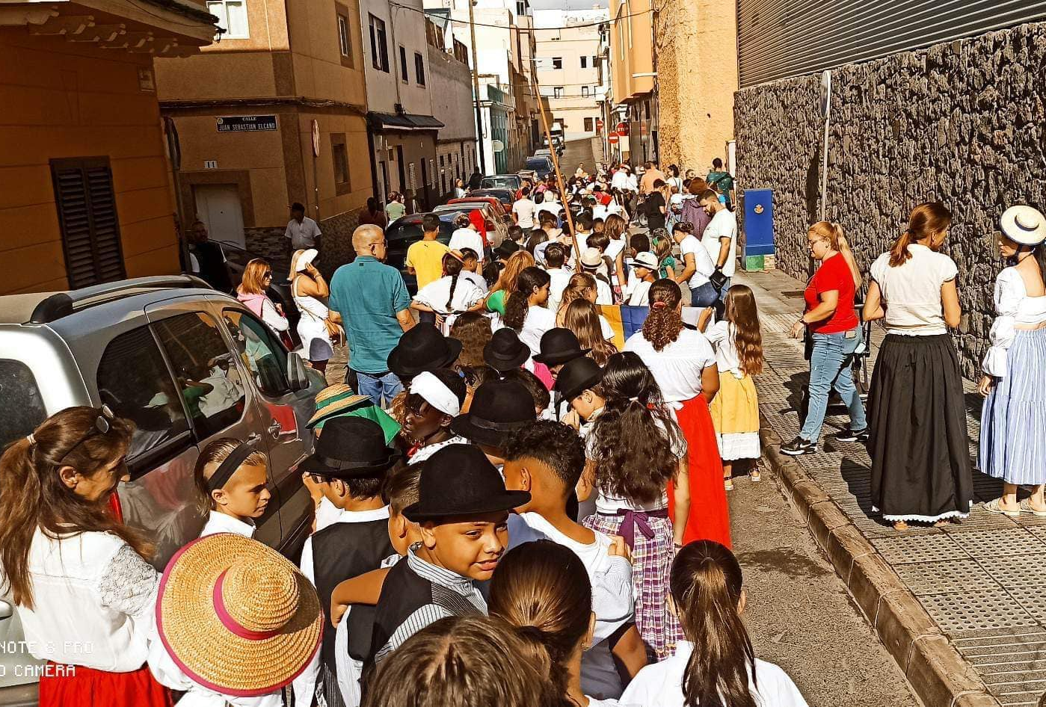
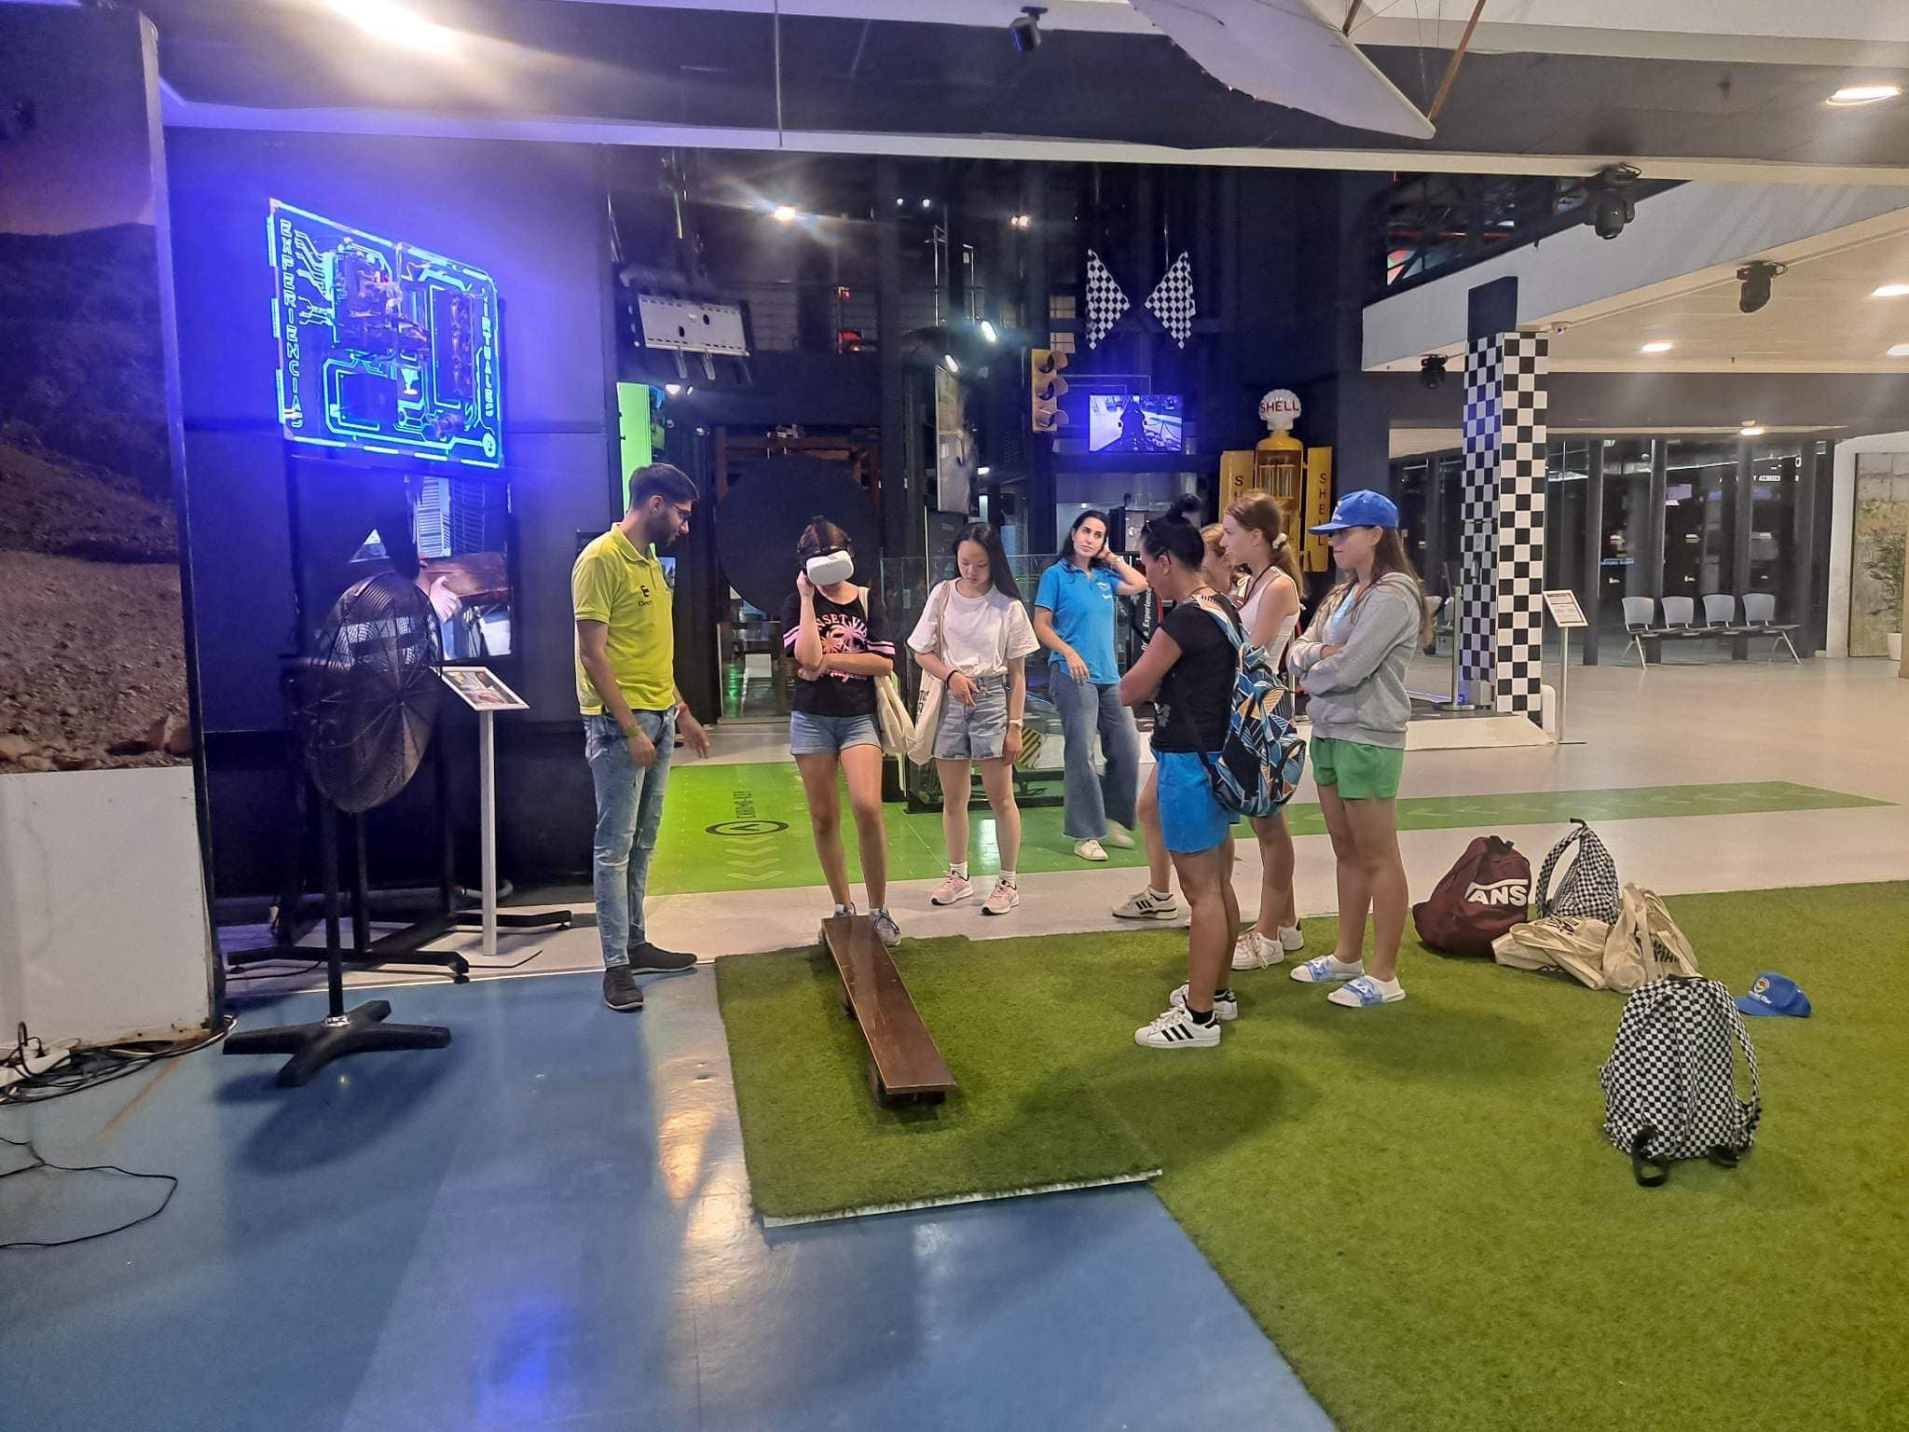
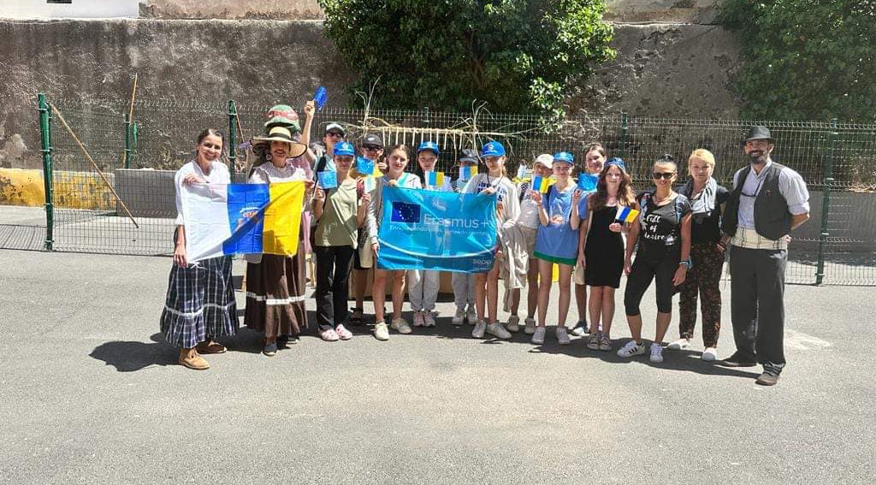
Ostatni dzień pobytu na Gran Canarii był okazją do poznania dziedzictwa kulturowego wyspy. W szkole hucznie świętowano dzień Wysp Kanaryjskich upamiętniający powstanie regionu autonomicznego. Wszyscy uczniowie przyszli do szkoły w charakterystycznych dla regionu strojach ludowych: dziewczęta w długich, kolorowych sukienkach, chłopcy zaś w eleganckich spodniach i białej koszuli. Wraz z całą społecznością szkolną uczestniczyliśmy w kolorowym korowodzie wokół szkoły słuchając hiszpańskiej muzyki, a po jego zakończeniu oglądaliśmy występy przygotowane przez każdą klasę. Na koniec obchodów zatańczyliśmy wspólnie z uczniami i nauczycielami kanaryjski taniec. Po lunchu poszliśmy na plażę, gdzie spędziliśmy dwie godziny pluskając się w oceanie.
Kolejnym punktem programu tego dnia było muzeum techniki i nauki Elder, gdzie zobaczyliśmy wynalazki, doświadczenia i eksperymenty, a także samoloty, szkielety zwierząt i człowieka. Ponadto mieliśmy możliwość obejrzenia filmu 3D o dinozaurach i odwiedzenia planetarium. Wracając do hotelu poszliśmy kupić pamiątki.

